Slide 1


Escuela Superior Politécnica del Litoral
FACULTAD DE ECONOMÍA Y NEGOCIOS
TESIS DE GRADO
INTEGRANTES
Carlos González C.
Alfredo Olivares M.
Mónica Rumbea C.
DIRECTOR
Ec. Pedro Gando Cañarte, MBF

Slide 2

PROYECTO DE INVERSIÓN PARA LA CREACIÓN DE UNA EMPRESA DE CAPACITACIÓN Y NIVELACIÓN ESTUDIANTIL EN LA CIUDAD DE GUAYAQUIL

Slide 3
Índice
Introducción
Estudio de Mercado
Estudio Técnico
Estudio Organizacional
Estudio Financiero
Conclusiones
Recomendaciones

Slide 4
Introducción
Antecedentes
Objetivo General
Características del Servicio

Slide 5
Antecedentes
Artículo 28 de la Constitución de la República del Ecuador publicado el 20 de octubre del 2008 en el R. O. Nº 449; de la Ley Orgánica de Educación.
“La educación pública será universal y laica en todos sus niveles, y gratuita hasta el tercer nivel de educación superior inclusive”.

Slide 6
Objetivo General
Capacitar a los jóvenes y bachilleres que deseen prepararse para su ingreso a las universidades y escuelas politécnicas; y estudiantes que necesiten nivelación en las materias básicas de su formación estudiantil.

Slide 7
Características Del Servicio
Capacitación Colegial
Capacitación Preuniversitaria
Capacitación Universitaria

Slide 8
Estudio de mercado
Análisis de la oferta
Análisis de la demanda
Resultados Investigación mercados cuantitativa
Resultados Investigación mercados cualitativa
Marketing Estratégico
Marketing Mix

Slide 9
Análisis de la Oferta: Competencia
Competencia Directa
Competencia Indirecta
Academia de Ciencias Exactas APOL,
Academia de Capacitación JESHUA.
Centro de Asesoría y Capacitación INPA
Academia de Computación EfraínPol
Centro de Asesoría Académica Finanfis
Centro de Asesoría y Capacitación

Slide 10
Análisis de la demanda: Base de decisión de compra
Etapa previa a la compra
Etapa del encuentro del servicio
Etapa posterior a la venta

Slide 11
Estimación de la demanda
72755 | GER 35%
25464 | CLASE MEDIA ALTA 35%
1782 | Estudian carreras Ingeniería
1260 | Están dispuestos a tomar cursos de capacitación 70,7%
504 | Cuota de mercado estimada 40%
^{[1]} GER (Gross Enrolment Ratio) Fuente: UNESCO
^{[2]} Fuente: INEC
^{[3]} Fuente: UNESCO
^{[4]} Fuente: Investigación de mercados
^{[1]} Fuente: Ministerio de Educación del Ecuador
^{[1]} IBO Boletín estadístico año 2008
N° de registrados programa BI | N° de instituciones Ecuador¹⁰ | N° de instituciones Guayaquil | % Representación Guayaquil | N° de alumnos | Capacidad de atención
360 | 35 | 7 | 20% | 72 | 60
 | Bachillerato | ⁹Cuota de mercado | Capacidad de atención
Particular | 1755 | 351 | 60

Slide 12
Estimación de la demanda
ESTIMACIÓN DEMANDA PROYECTADA A 5 AÑOS
 | AÑO 1 | AÑO 2 | AÑO 3 | AÑO 4 | AÑO 5
Curos Universitarios y Preuniversitarios | 504 | 511 | 517 | 524 | 531
Cursos Programas Regulares | 60 | 60 | 60 | 60 | 60
Curso Programas Internacionales | 60 | 60 | 60 | 60 | 60

Slide 13
Precios de la competencia
APOL
INPA
Materias | Efectivo
Matemáticas- Física- Química | $180,00
Matemáticas- Física | $ 170,00
Matemáticas – Química | $ 160,00
Física – Química | $ 150,00
Sólo Matemáticas | $ 150,00
Sólo Física | $100,00
Sólo Química | $ 60
Materias | Efectivo
Matemáticas- Física- Química | $60 mensuales
Sólo Matemáticas | $ 50 mensuales
Duración 16 semanas
Materias | Efectivo
Matemáticas – Contabilidad | $ 150,00
Sólo Matemáticas | $ 140,00
Sólo Contabilidad | $ 60,00
Duración 12 semanas

Slide 14

Investigación cuantitativa
Determinación del tamaño de la muestra
Se ha trabajado con un nivel de confianza del 95,095%.
El error de la muestra establecido es del 4,905%.
El tamaño de la población N= 1,985,379 habitantes en la ciudad de Guayaquil. Se considera a esta una población infinita. Según datos de la Unesco, el 35% ingresa a la universidad.
Tamaño de la muestra
n = { [(0.35)*(0.65)] / (0.05)² } * (1,95)²
n = 366

Slide 15
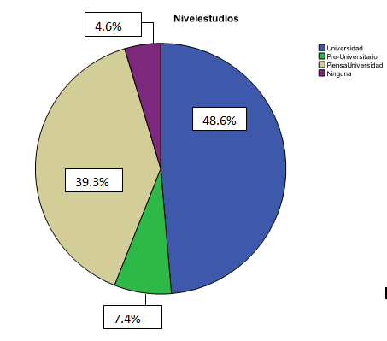
Resultados de las encuestas
Intención de compra
Distribución de los encuestados

Slide 16
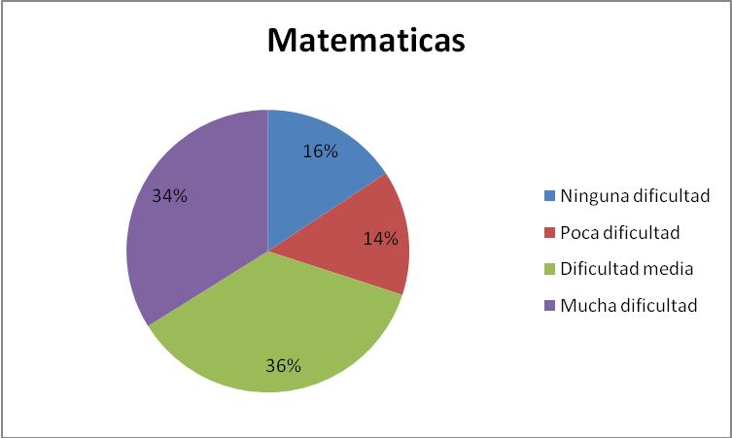
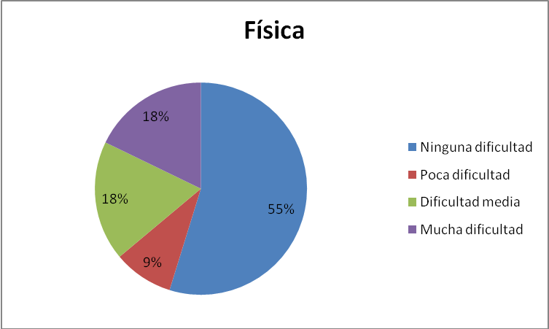
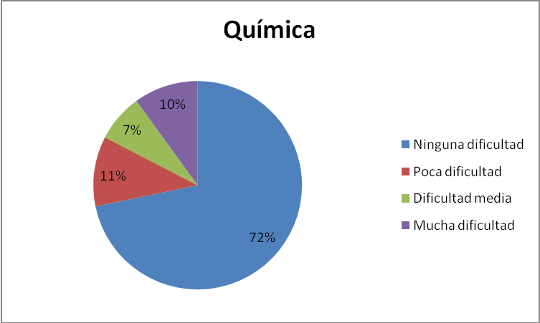
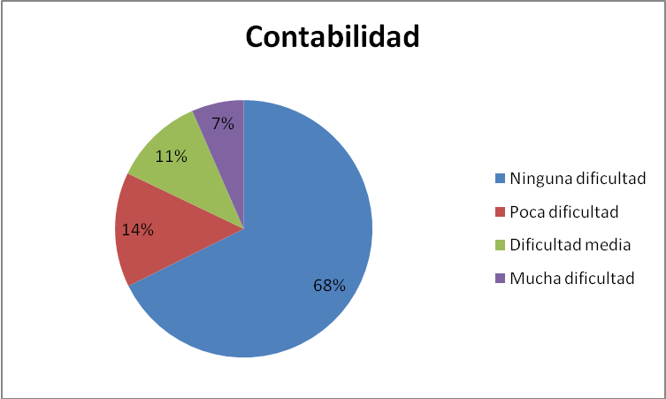
Resultados de las encuestas

Slide 17
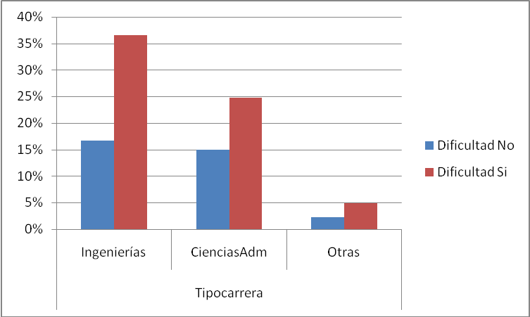
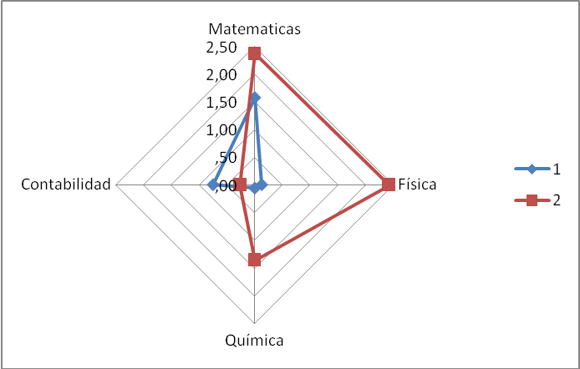
Resultados de la Investigación
Dificultades en materias
Grupos identificados

Slide 18
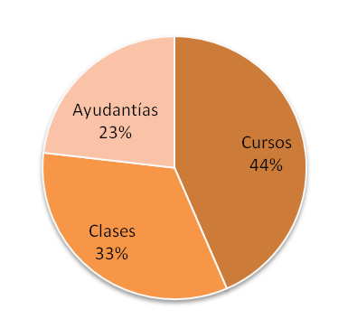
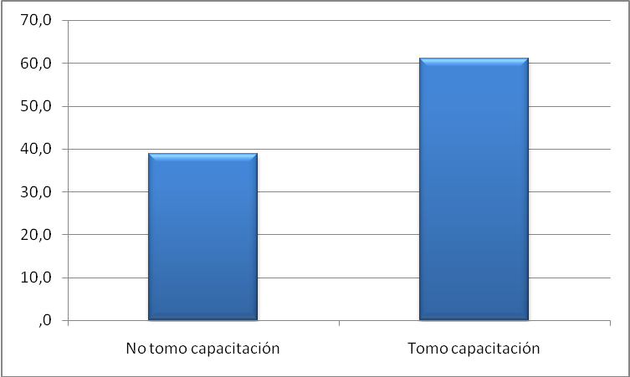
Resultados de la Investigación
Capacitación
Tipo de capacitación
61,2%
38,8%

Slide 19
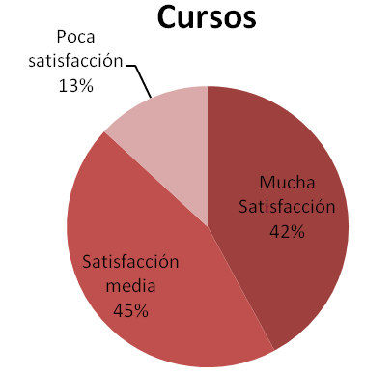
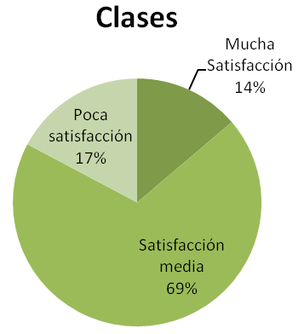
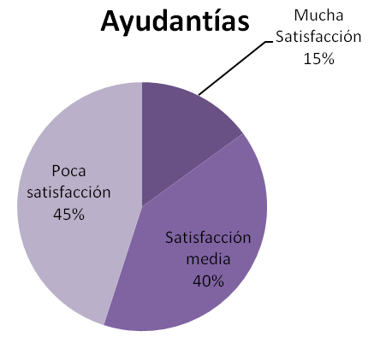
Resultados de la Investigación
Notes:
38% tomo cursos, 62% no.
29% tomo clases, 71% no.
20% tomo ayudantias, 80% no.

Slide 20
Resultados de la investigación
Inversión por monto

Slide 21
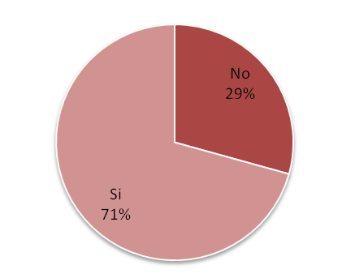
Resultados de la investigación
Intención de compra

Slide 22
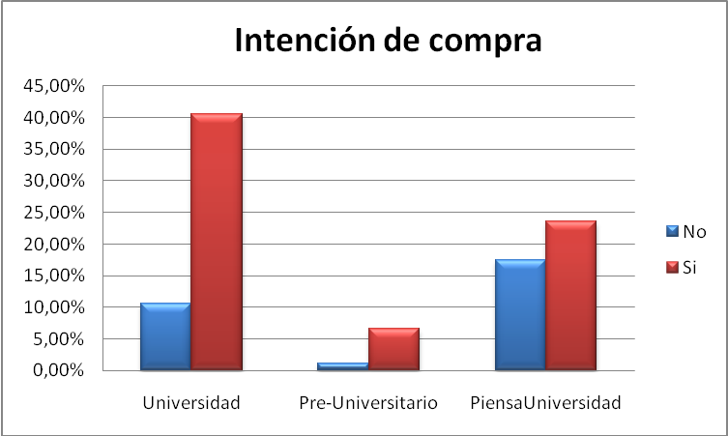
Resultados de la investigación
Intención de compra de personas con dificultad por nivel de estudios

Slide 23
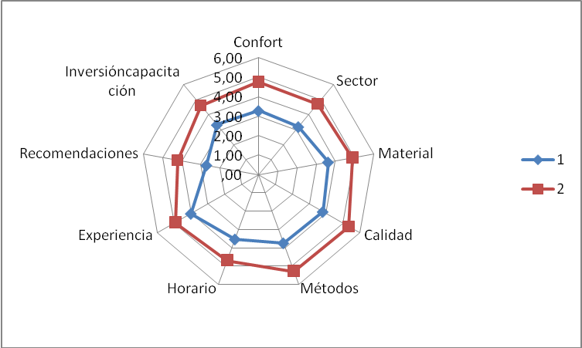
Resultados de la investigación
Características del servicio

Slide 24
Investigación Cualitativa
No se conocen muchas academias
Dificultad Programas Internacionales
Gasto extra de mínimo $10 la hora
Estos profesores especializados son muchas veces difíciles de encontrar
La frecuencia con la que contratan a profesores particulares es desde 2 veces a la semana a 2 veces al mes

Slide 25
Investigación cualitativa
Ciclo diversificado, estos se prefirieron de hora y media, entre semana de 16h00 a 17h30
Plataformas Digitales son un apoyo didáctico
Brindar cursos de actualización para padres de familia
Para BI un curso de apoyo con pocos alumnos del mismo colegio e intensivo los fines de semana

Slide 26
Marketing estratégico

Slide 27
Misión
Visión
“Proporcionar a los estudiantes de la ciudad de Guayaquil un servicio de capacitación y nivelación adecuado a través de la utilización de métodos innovadores y avanzados de enseñanza con calidad docente, con el fin de contribuir en el cumplimiento de las metas y aspiraciones de los estudiantes”.
“Consolidarse como la empresa de capacitación y nivelación líder en el mercado, pioneros en la implementación de metodologías educativas innovadoras y ser un modelo de excelencia educativa”.

Slide 28
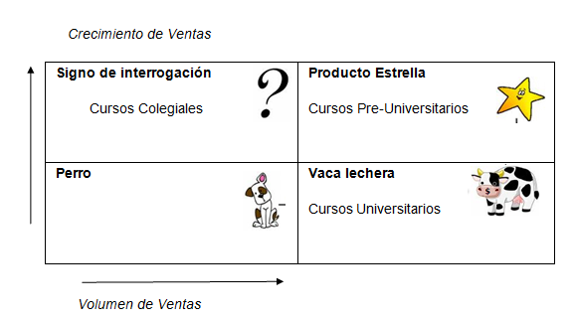
Boston Consulting Group

Slide 29
Matriz FODA
Fortalezas
Calidad Docente
Docentes especializados en cada área
Métodos De Enseñanza Innovadores
Interacción Continua entre Profesor y estudiante
Precios Módicos
Oportunidades
Gratuidad de educación
Efectos de la gratuidad de la educación
Incremento en números de planteles educativos que ofrecen BI.
Ausencia de Flexibilidad Horaria en Academias existentes.
Debilidades
Falta de Experiencia en el mercado de capacitación.
Amenazas
Regulación educativa por parte del Gobierno.
Barreras bajas de entrada y salida del mercado.

Slide 30
Marketing Mix
Enfoque de las 4 “C”

Slide 31
Cliente Satisfecho
Cursos Colegiales
Cursos Preuniversitarios
Cursos carreras tipo ingeniería
Cursos Universitarios
Cursos carreras tipo ingeniería
Programa Local
Programa Internacional
Cursos carreras tipo administración
Cursos carreras tipo administración

Slide 32
Costo a Satisfacer - Cursos Colegiales
Programa Regular
Programa Internacional
Materias | Efectivo
Matemáticas | $ 30,00
Materias | Efectivo
Matemáticas | $ 30,00
Duración mensual
Duración mensual

Slide 33
Costo a Satisfacer - Cursos Preuniversitarios
Carreras Tipo Ingeniería
Carreras Tipo Administración
Materias | Efectivo
Matemáticas- Física- Química | $150,00
Matemáticas- Física | $ 140,00
Matemáticas – Química | $ 130,00
Física – Química | $ 120,00
Sólo Matemáticas | $ 100,00
Sólo Física | $80,00
Sólo Química | $ 50
Materias | Efectivo
Matemáticas – Contabilidad | $ 130,00
Sólo Matemáticas | $ 100,00
Sólo Contabilidad | $ 50,00
Duración: Matemáticas (12 semanas); Contabilidad (4 semanas)
Duración: Matemáticas (12 semanas); Física (8 semanas); Química (4 semanas)

Slide 34
Costo a Satisfacer - Cursos Universitarios
Carreras Tipo Ingeniería
Carreras Tipo Administración
Materias | Efectivo
Matemáticas- Física- Química | $150,00
Matemáticas- Física | $ 140,00
Matemáticas – Química | $ 130,00
Física – Química | $ 120,00
Sólo Matemáticas | $ 100,00
Sólo Física | $80,00
Sólo Química | $ 50
Materias | Efectivo
Matemáticas – Contabilidad | $ 130,00
Sólo Matemáticas | $ 100,00
Sólo Contabilidad | $ 50,00
Otras | $ 100,00
Duración: Matemáticas (12 semanas); Física (8 semanas); Química (4 semanas)
Duración: Matemáticas (12 semanas); Física (8 semanas); Química (4 semanas)

Slide 35
Comodidad del Cliente
Localización Centro de la ciudad

Slide 36

Comunicación
Hojas Volantes
Promoción en radio

Slide 37
Estudio Técnico
Antecedentes
  Balance de Maquinaria
  Balance de Personal Técnico
  Balance de Obras Físicas
Determinación del Tamaño

Slide 38
Balance de Maquinaria y Equipos

Slide 39
Docentes
Matemática
Física
DOCENTES
Química
Contabilidad
Varias de carreras ingeniería
Varias de carreras administrativas

Slide 40
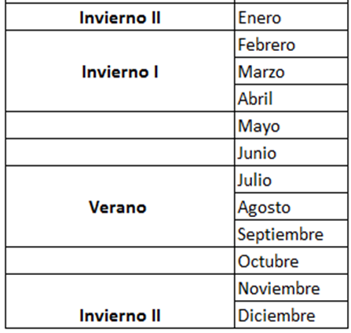
Planificación de Cursos
Planificación de Cursos

Slide 41
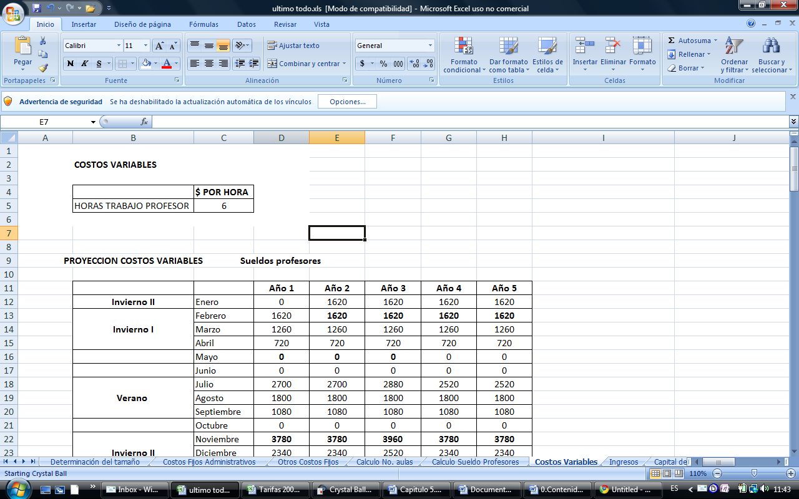
Balance de Personal Técnico

Slide 42
Balance de Obras Físicas

Slide 43
Determinación del tamaño
Capacidad de las Instalaciones

Slide 44
Determinación del tamaño

Slide 45
Estudio Organizacional
Organigrama de la Empresa
Balance de Personal Administrativo

Slide 46
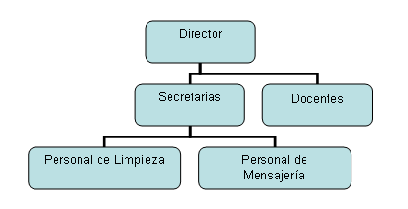
Organigrama

Slide 47
Personal Administrativo

Slide 48
Estudio Financiero
Estimación de Costos
Inversiones del Proyecto
Ingresos del Proyecto
Tasa de Descuento
Flujo de Caja
VAN, TIR, Payback
Análisis de Sensibilidad

Slide 49
Estimación de Costos

Slide 50
Estimación de Costos

Slide 51
Estimación de Costos
Costos Variables:
Unidad de medida = Número de aulas

Slide 52
Participaciones
Preuniversitario
Universitario

Slide 53
Estimación de Costos
Determinación de número de cursos a dictarse

Slide 54
Inversiones del Proyecto y Valor de desecho

Slide 55
Ingresos del Proyecto
Ingresos del Proyecto

Slide 56
Tasa de Descuento
Estructura de Capital:
  Capital Propio: 70% del Capital
  Deuda: 30% del Capital.
Tasa impositiva: 25% (No reinversión)
Método CAPM

Slide 57
Tasa de descuento

Slide 58
Flujo de caja
Flujo de Caja

Slide 59
VAN, TIR, Payback

Slide 60
VAN, TIR, Payback

Slide 61
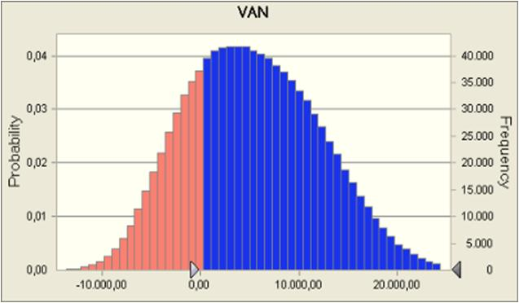
Análisis de sensibilidad

Slide 62
CONCLUSIONES
Dada la valoración de los clientes para los distintas factores clave mostrados como características del servicio, se logró modificar la oferta del mismo y se llegó a lo siguiente:
Métodos de enseñanza
Calidad
Material didáctico
Plataforma Digital

Slide 63
CONCLUSIONES
39,7% Carreras Administrativas
53,2% Carreras de Ingenierías
2. Observando las dificultades presentadas en cada asignatura, se ha podido estructurar paquetes académicos que reflejen las necesidades de capacitación de los clientes.

Slide 64
RECOMENDACIONES
En base a los análisis desarrollados en este proyecto, se recomienda implementar el proyecto, con una TIR del 34.02%, por encima de la TMAR estimada en 23.10%.
Se recomienda que la empresa de capacitación y nivelación forme parte de las ferias abiertas de estudios superiores que organiza anualmente EXPOPLAZA, para así promocionar de mejor forma el servicio.

Slide 65
GRACIAS
“Si la educación te parece cara, prueba con la ignorancia” , Albert Einstein

